Slide 1
Guardia di Finanza
COMANDO PROVINCIALE CATANIA
OPERAZIONE «GEO»

Slide 2
OPERAZIONE
«GEO»
BANCAROTTA FRAUDOLENTA
3 MISURE CAUTELARI PERSONALI
SEQUESTRO DI SOMME PER OLTRE 2,6 MILIONI DI EURO
1 PROVVEDIMENTO DI DIVIETO TEMPORANEO AD ESERCITARE L’ATTIVITA’ DI «ATTESTATORE» PREVISTA DALLA LEGGE FALLIMENTARE

Slide 3
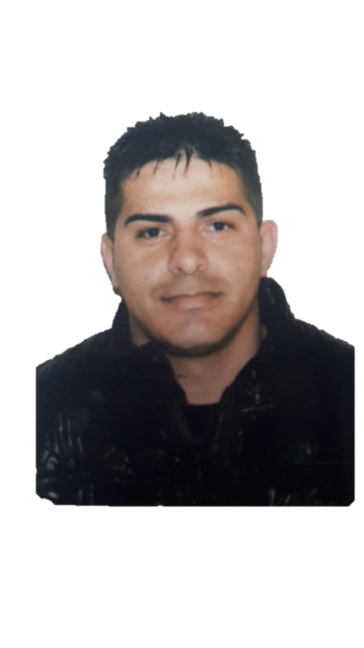
OPERAZIONE
«GEO»
BANCAROTTA FRAUDOLENTA «GEO AMBIENTE S.R.L.»
MISURE CAUTELARI PERSONALI
GIUSEPPE GUGLIELMINO
MOGLIE
NIPOTE
CATIA MARIA CARUSO
BIAGIO CARUSO
Amministratore di fatto
Formale amministratore
Formale amministratore

Slide 4
OPERAZIONE
«GEO»
BANCAROTTA FRAUDOLENTA
MISURE CAUTELARI REALI
SEQUESTRO DEL PROFITTO DEL REATO
SOMME PER OLTRE 2,6 MLN DI EURO

Slide 5
OPERAZIONE
«GEO»
BANCAROTTA FRAUDOLENTA
Ottobre 2013 Apertura procedura del «concordato preventivo»
Debiti accertati:
40 MLN di euro
Marzo 2014 – Dichiarazione stato d’insolvenza della «Geo Ambiente S.r.l.»
Luglio 2014 – Apertura della procedura di «Amministrazione straordinaria»

Slide 6
DISTRAZIONE DI BENI DA PARTE DEGLI ARRESTATI
OPERAZIONE
«GEO»
BANCAROTTA FRAUDOLENTA
Distrazione di 1,5 milioni di euro per l’acquisto di automezzi per la raccolta dei rifiuti solidi urbani mai avvenuto

Slide 7
DISTRAZIONE DI DENARO A FAVORE DI GIUSEPPE GUGLIELMINO
OPERAZIONE
«GEO»
BANCAROTTA FRAUDOLENTA
750.000 euro corrisposti a una ditta individuale cessata e al Guglielmino senza alcuna giustificazione contabile
278.000 euro corrisposti indebitamente a Guglielmino quale sorvegliante di cantiere e per altre consulenze generiche.

Slide 8
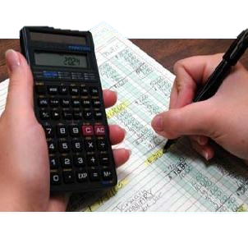
IRREGOLARE TENUTA DELLE SCRITTURE CONTABILI PER OSTACOLARE LA RICOSTRUZIONE DEL PATRIMONIO DELLA SOCIETA’
OPERAZIONE
«GEO»
BANCAROTTA FRAUDOLENTA
Bilanci d’esercizio redatti con evidenti violazioni dei principi contabili
Libro dei cespiti non correttamente tenuto.
Sottrazione dei documenti registrati in contabilità a supporto delle movimentazioni finanziarie

